Slide 1


PLCEXPAND
Escuela de Ingenierías Eléctrica Electrónica y de Telecomunicaciones

Slide 2

AUTORES
Samir Velasco
Andrés Fuquen
Trabajo de Grado para optar al título de Ingeniero Electrónico

Slide 3

ORDEN DEL DÍA
INTRODUCCÓN
OBJETIVO GENERAL
OBJETIVOS ESPECÍFICOS
METOLOGÍA
EJECUCIÓN Y RESULTADOS
DISEÑO DE LA TARJETA ELECTÓNICA
SELECCIÓN DE COMPONENTES
IMPLEMENTACIÓN Y VALIDACIÓN
CARACTERÍSTICAS DEL COMPONENTE
PRESUPUESTO
CONCLUSIONES
REFERENCIAS BIBLIOGRÁFICAS

Slide 4
INTRODUCCIÓN
Aumento en la demanda de automatización
- Procesos industriales Incremento de producción
- Necesidad de monitoreo y control Variables mediante PLC
Incremento en los precios de productos tecnológicos
Escasez de semiconductores Precios elevados
Disminución de la competitividad de las pymes
Inestabilidad económica y fluctuación de la moneda
Sector tecnológico Equipos tecnológicos costosos.
Dependencia tecnológica externa
Tecnologías importadas Impacto desarrollo económico

Slide 5
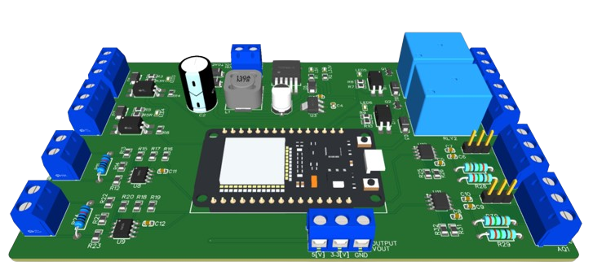
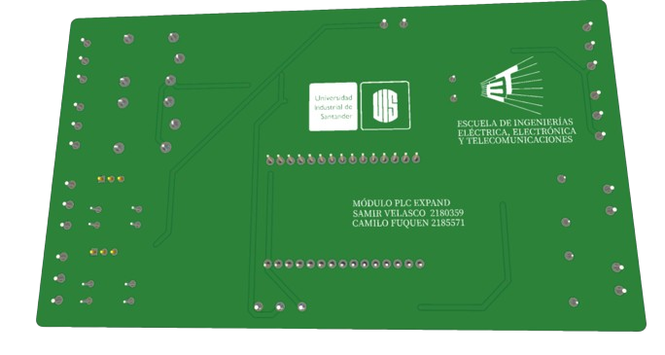
OBJETIVO GENERAL
Diseñar e Implementar un prototipo para la expansión de entradas digitales y analógicas para un Controlador Lógico Programable (PLC) con comunicación Modbus.

Slide 6
OBJETIVOS ESPECÍFICOS
Diseñar un circuito electrónico basado en microcontrolador que permita manejar entradas y salidas analógicas y digitales.
1
Seleccionar los componentes electrónicos adecuados para la implementación de la tarjeta electrónica, basado en criterios económicos, de disponibilidad y compatibilidad.
2
Implementar, mediante MODBUS, la comunicación entre una tarjeta electrónica y un Controlador Lógico Programable (PLC) mediante el uso del software TIA Portal.
3
Validar la lectura digital/analógica con el Controlador Lógico Programable (PLC) del módulo expansor mediante comunicación Modbus.
4

Slide 7
METODOLOGÍA
Diseño conceptual
Selección de componentes
Estudio de elementos electrónicos para la tarjeta basado en criterios económicos, de disponibilidad y compatibilidad, utilizando el sitio web JLCPCB.
La tarjeta electrónica, con microcontrolador ESP32, se conecta a dispositivos externos y al PLC mediante Modbus TCP/IP. Se simula previamente con EasyEDA y Proteus para garantizar su funcionamiento antes de la implementación.
Implementación y pruebas de la tarjeta
Diseño de la tarjeta electrónica
Diseño de circuito y tarjeta electrónica con microcontrolador ESP32, utilizando EasyEDA. Se simula con Proteus, facilitado por la E3T de la UIS, para estimar su funcionamiento real.
Fabricación y conexión de componentes, la programación del PLC y la tarjeta electrónica con ESP32, también pruebas y validación de prototipo. Se utiliza JLCPCB para la fabricación y las pruebas se realizan en el Laboratorio de Automatización de la UIS.

Slide 8
EJECUCIÓN Y RESULTADOS
1
Diseño de la tarjeta electrónica
FASE
2
Selección de componentes
3
Implementación y validación

Slide 9
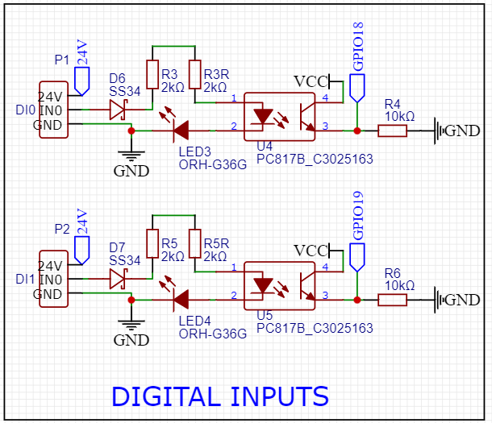
DISEÑO DE LA TARJETA ELECTRÓNICA
FASE 1
Circuito de entrada digital

Slide 10
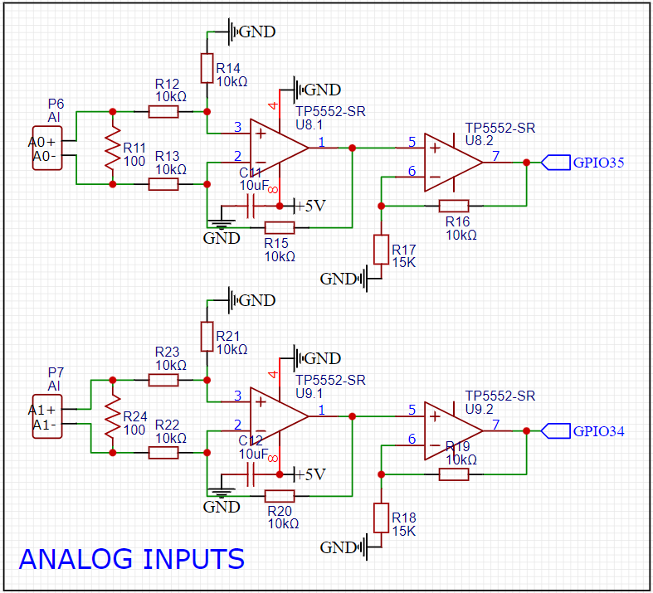
DISEÑO DE LA TARJETA ELECTRÓNICA
FASE 1
Circuito de entrada analógica

Slide 11
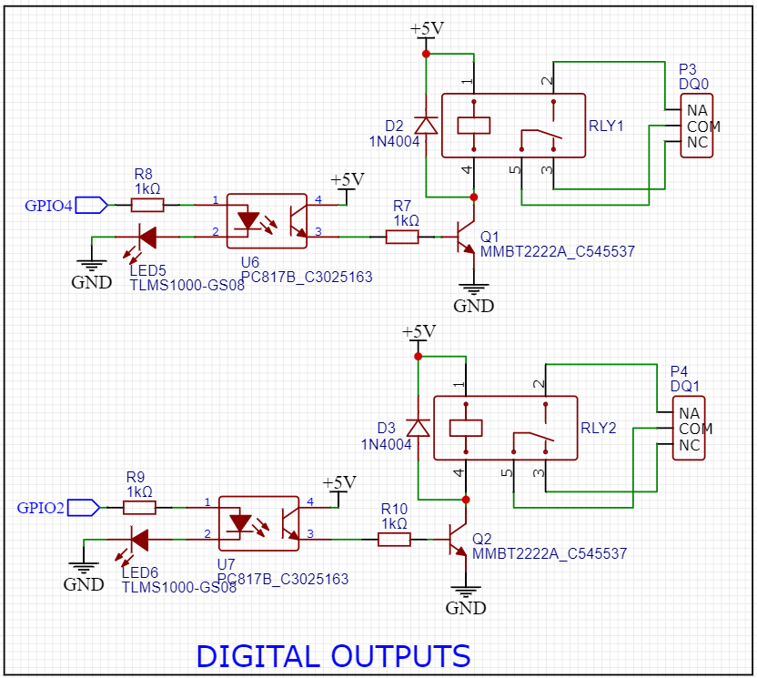
DISEÑO DE LA TARJETA ELECTRÓNICA
FASE 1
Circuito de salida digital

Slide 12
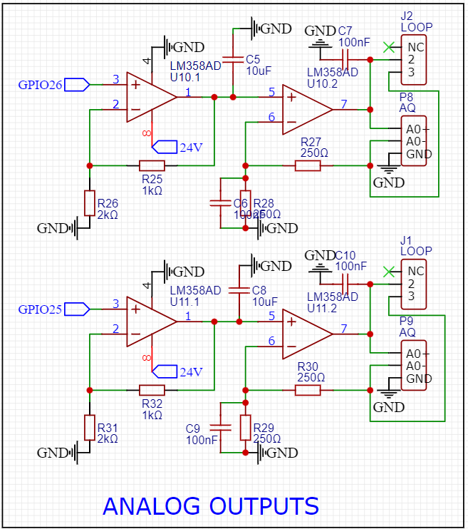
DISEÑO DE LA TARJETA ELECTRÓNICA
FASE 1
Circuito de salida analógica

Slide 13
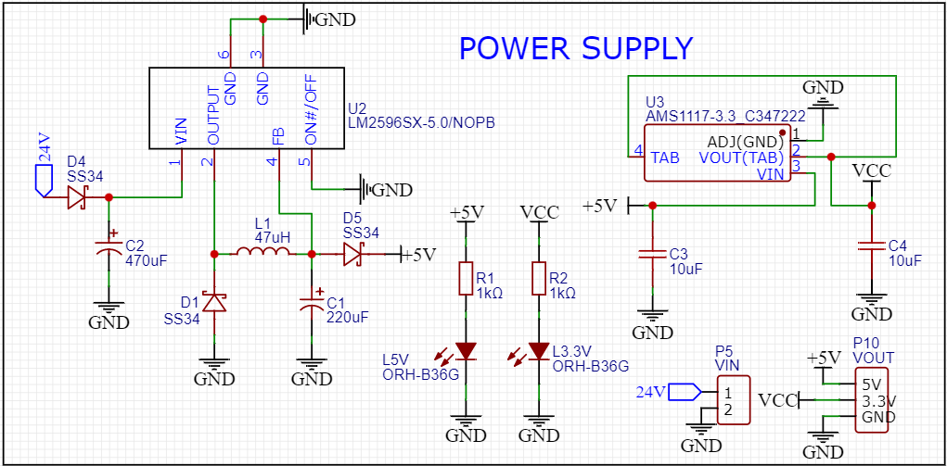
DISEÑO DE LA TARJETA ELECTRÓNICA
FASE 1
Circuito de alimentación

Slide 14
SELECCIÓN DE COMPONENTES
FASE 2
La selección de componentes considera criterios económicos y de disponibilidad.

Slide 15
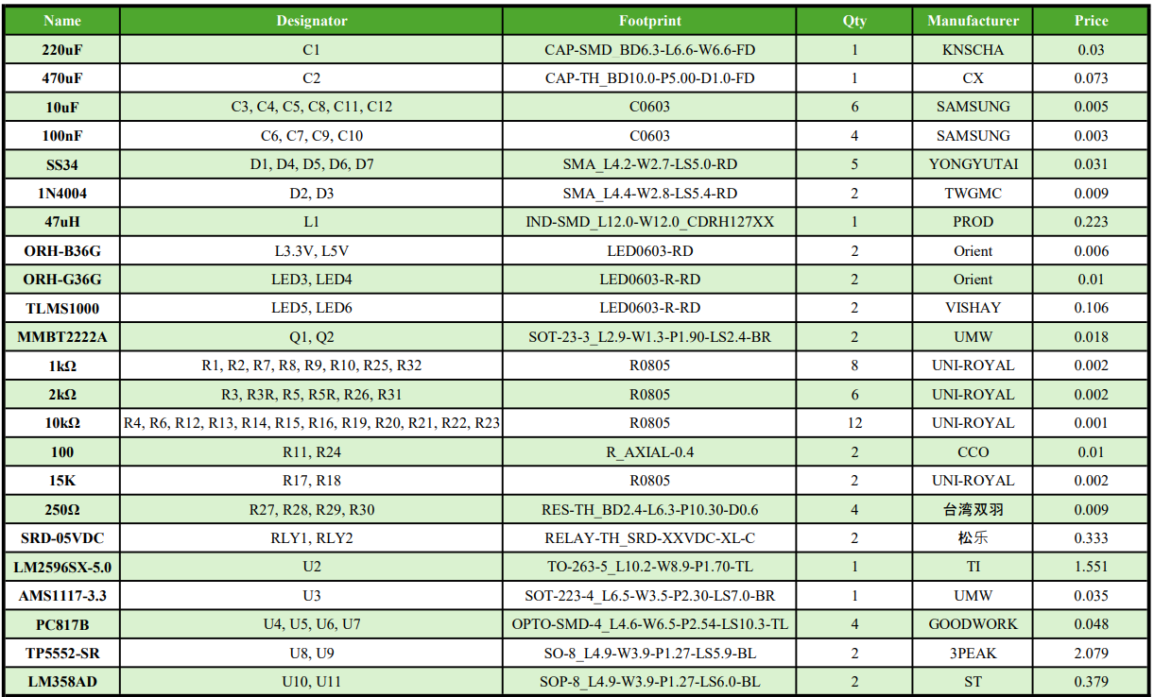

Slide 16
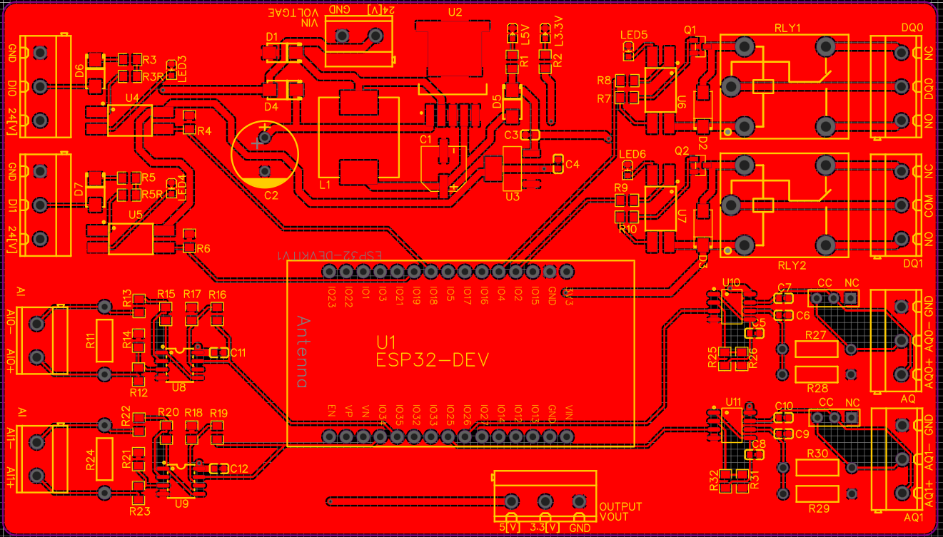
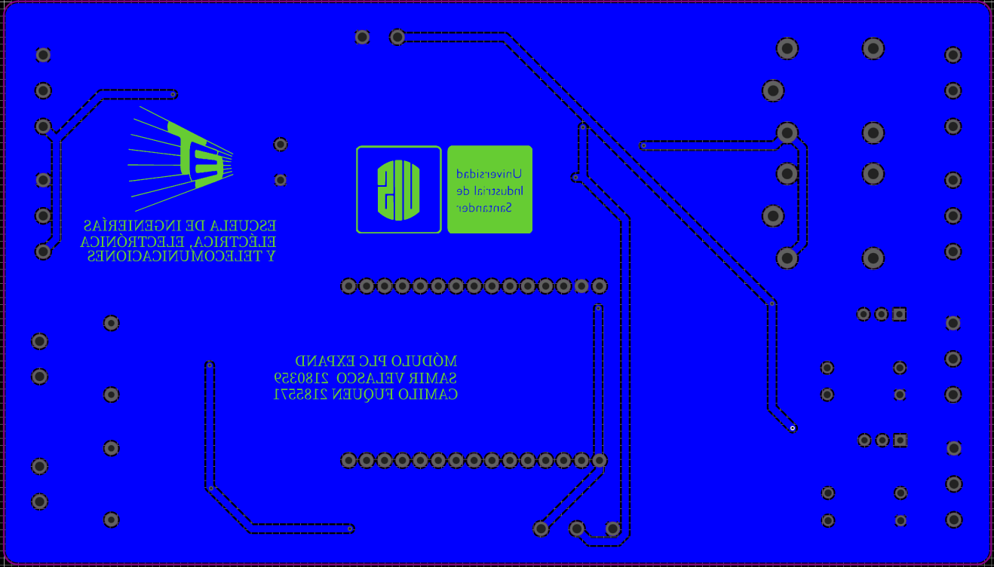
IMPLEMENTACIÓN Y VALIDACIÓN
FASE 3
Enrutamiento de PCB y visualización digital

Slide 17
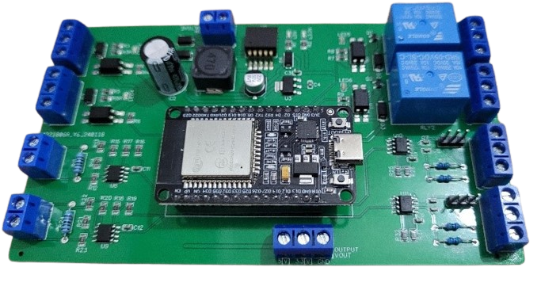
IMPLEMENTACIÓN Y VALIDACIÓN
FASE 3
Fabricación y soldadura de componentes

Slide 18
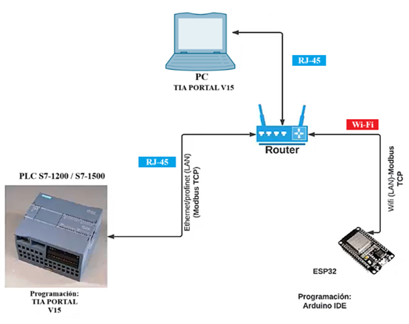
IMPLEMENTACIÓN Y VALIDACIÓN
FASE 3
Conexión en red local TCP/IP

Slide 19
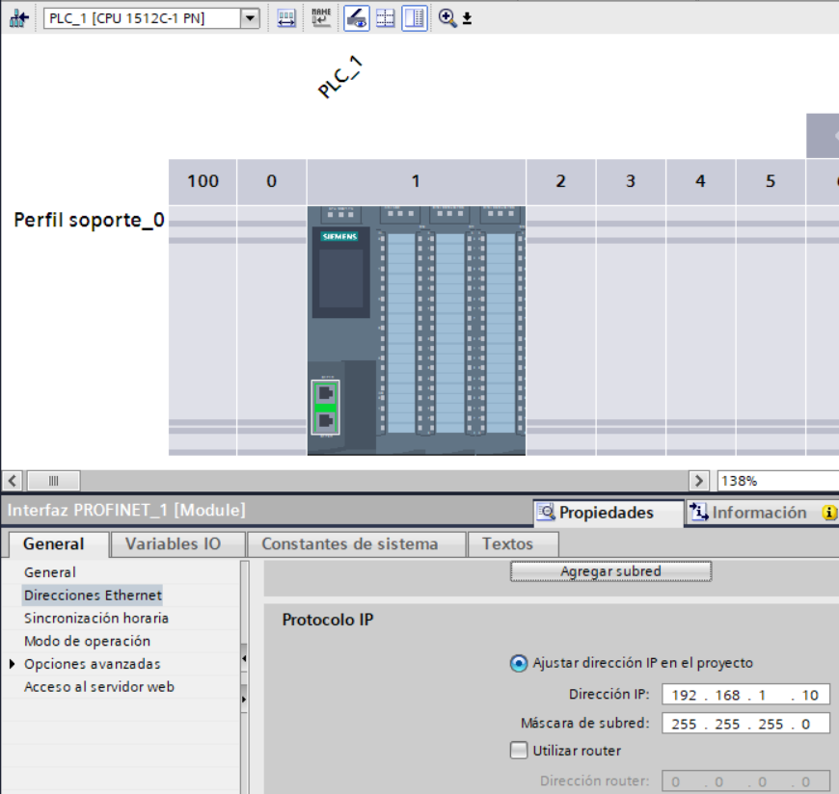
IMPLEMENTACIÓN Y VALIDACIÓN
FASE 3
Ajuste de dirección IP del PLC en TIA Portal

Slide 20
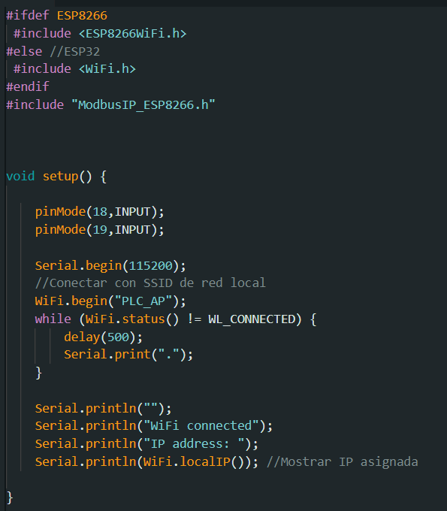
IMPLEMENTACIÓN Y VALIDACIÓN
FASE 3
Configuración de IP de ESP32 en IDE Arduino

Slide 21
IMPLEMENTACIÓN Y VALIDACIÓN
FASE 3
Ajuste de dirección IP del PLC en TIA Portal

Slide 22
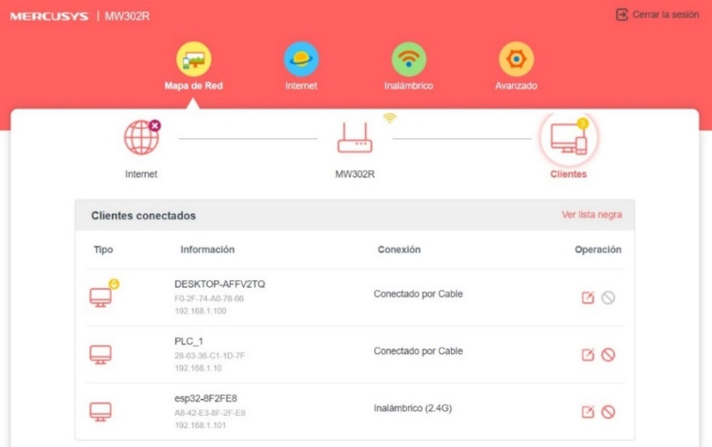
IMPLEMENTACIÓN Y VALIDACIÓN
FASE 3
Visualización de red local

Slide 23
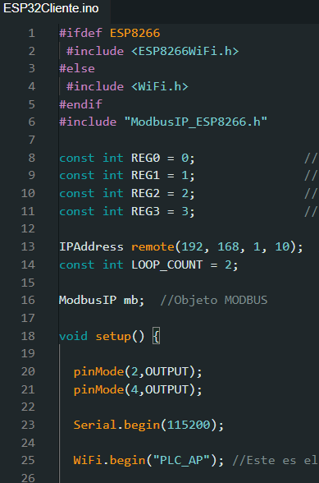
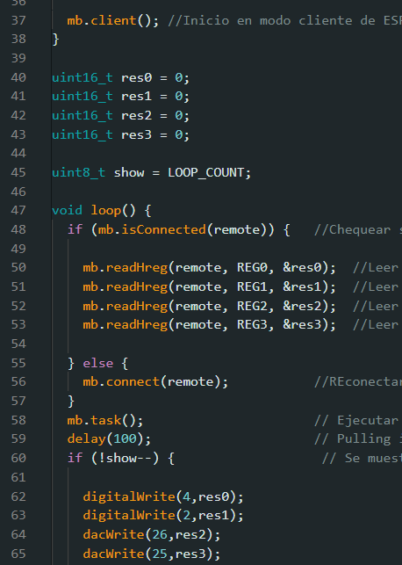
IMPLEMENTACIÓN Y VALIDACIÓN
FASE 3
Desarrollo de código de ESP32 como cliente

Slide 24
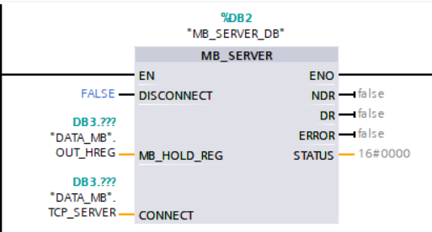
IMPLEMENTACIÓN Y VALIDACIÓN
FASE 3
Bloque de sistema MB_SERVER en TIA Portal

Slide 25
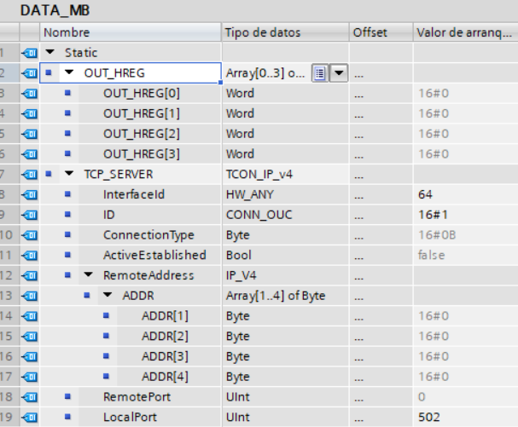
IMPLEMENTACIÓN Y VALIDACIÓN
FASE 3
Bloque de datos DATA_MB

Slide 26
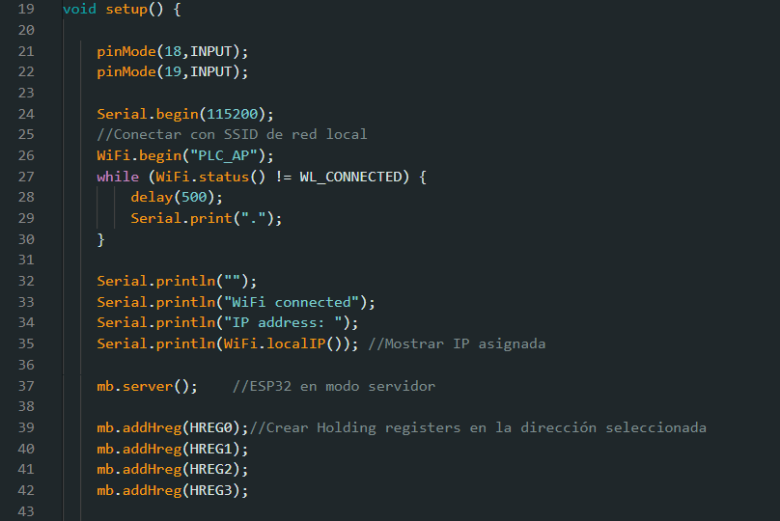
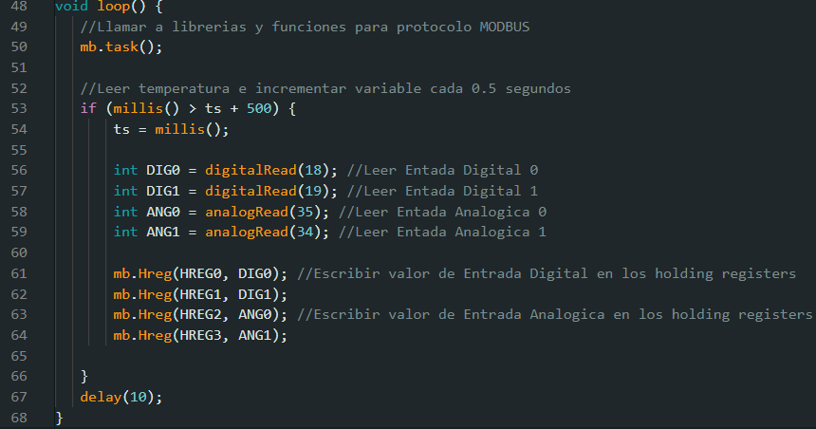
IMPLEMENTACIÓN Y VALIDACIÓN
FASE 3
Desarrollo de código de ESP32 como servidor

Slide 27
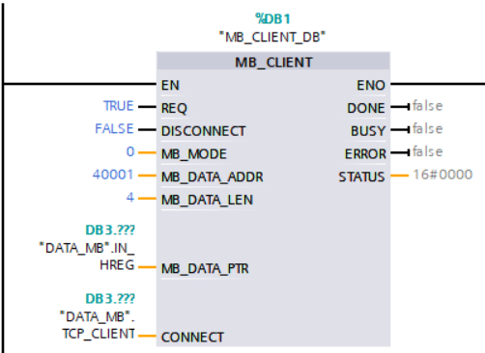
IMPLEMENTACIÓN Y VALIDACIÓN
FASE 3
Bloque de sistema MB_CLIENT en TIA Portal

Slide 28
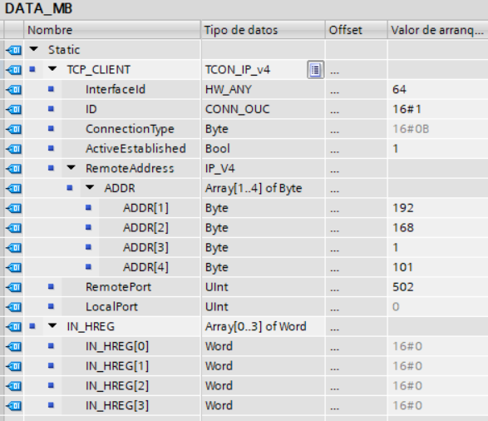
IMPLEMENTACIÓN Y VALIDACIÓN
FASE 3
Bloque de datos DATA_MB

Slide 29
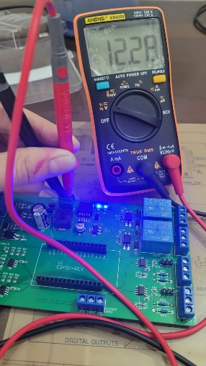
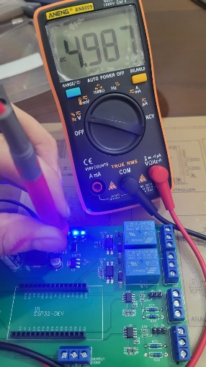
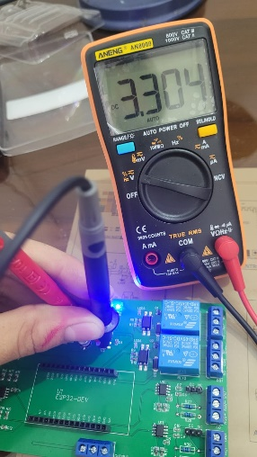
IMPLEMENTACIÓN Y VALIDACIÓN
FASE 3
Validación de circuito de alimentación

Slide 30
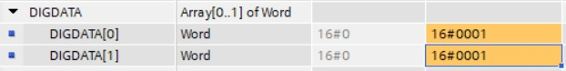
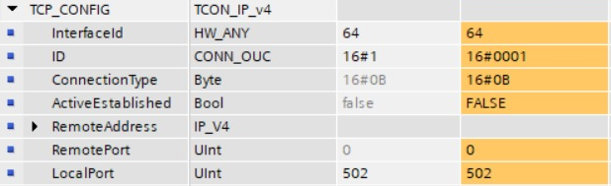
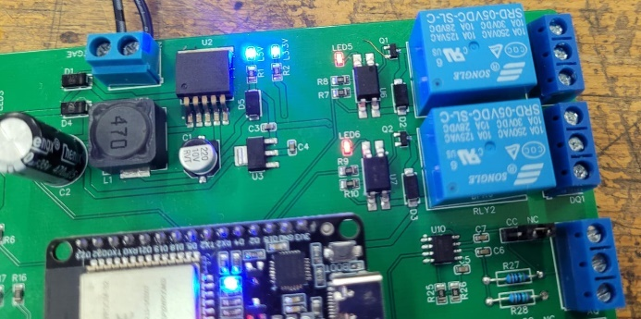
IMPLEMENTACIÓN Y VALIDACIÓN
FASE 3
Validación de salidas digitales

Slide 31
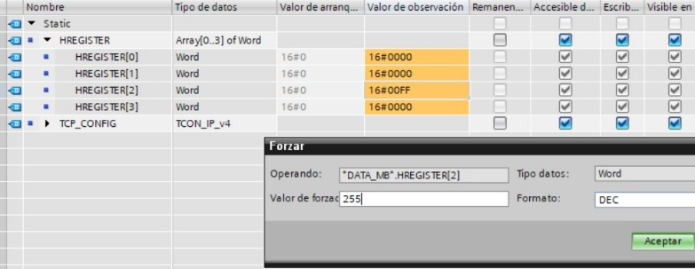
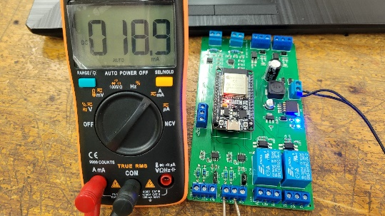
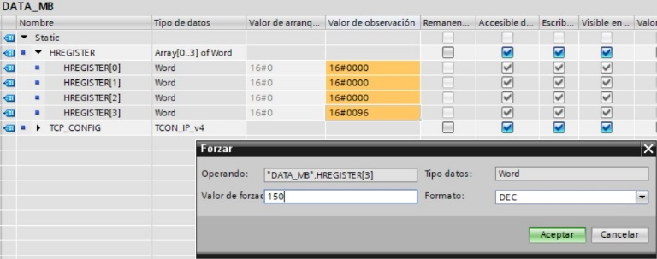
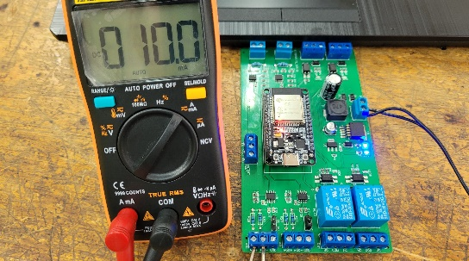
IMPLEMENTACIÓN Y VALIDACIÓN
FASE 3
Validación de salidas analógicas

Slide 32
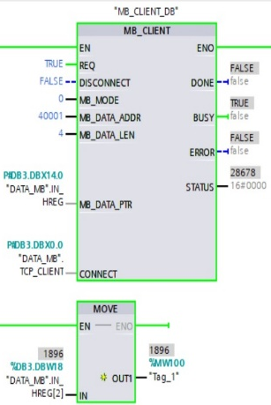
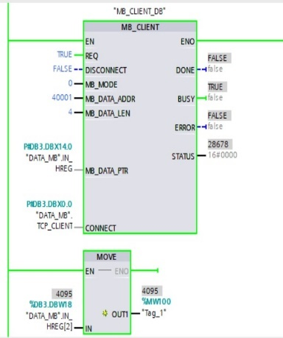
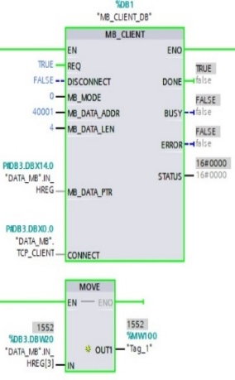
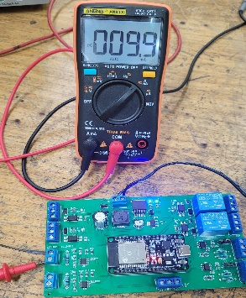
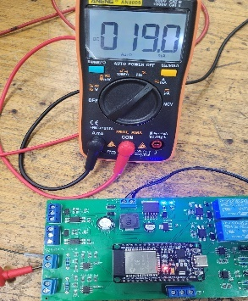
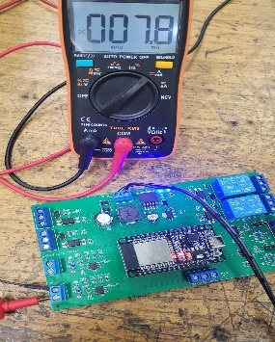
IMPLEMENTACIÓN Y VALIDACIÓN
FASE 3
Validación de entradas analógicas

Slide 33
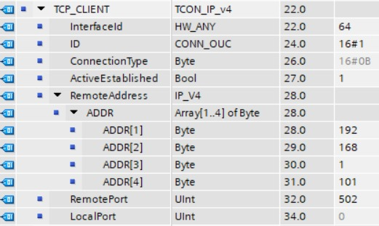
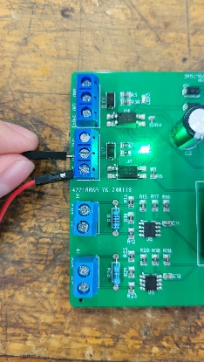
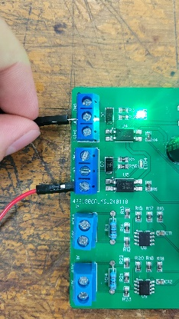
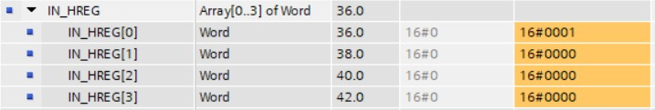
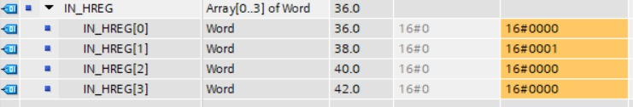
IMPLEMENTACIÓN Y VALIDACIÓN
FASE 3
Validación de entradas digitales

Slide 34
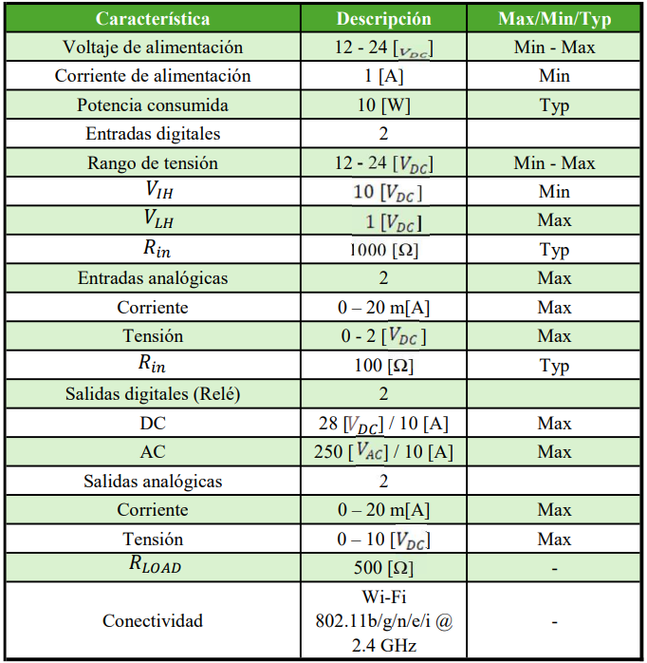
CARACTERÍSTICAS DEL COMPONENTE

Slide 35
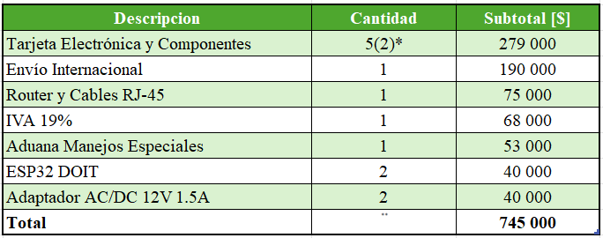
PRESUPUESTO

Slide 36
CONCLUSIONES
Avance
Versatilidad
Innovación
Eficiencia
Economía

Slide 37
REFERENCIAS BIBLIOGRÁFICAS
Acosta, J. (5 de Noviembre de 2023). La resistencia a la reindustrialización para el desarrollo. Obtenido de Razón Pública: https://razonpublica.com/la-resistencia-la-reindustrializacion-desarrollo/
Arduino. (2024). Software | Arduino. Obtenido de https://www.arduino.cc/en/software
Bolton, W. (2015). Programmable Logic Controllers (Sixth Edition ed.). Oxford: Elsevier. Obtenido de https://www.academia.edu/94987128/William_Bolton_Programmable_Logic_Controllers_Sixth_Edition_Newnes_2015_
Borja Calvo, L. (2019). Adquisición de datos desde plataforma IOT2040. Protocolos Modbus/TCP y OPC UA. Universidad del País Vasco: Tesis de grado. Obtenido de https://addi.ehu.es/bitstream/handle/10810/36491/TFG-%20Borja%20Calvo.pdf?sequence=2&isAllowed=y
Cajamarca, I. (13 de Noviembre de 2021). Industrias estarán frenadas hasta 2023 ante la crisis generada por la escasez de chips. Obtenido de Diario la República: https://www.larepublica.co/internet-economy/industrias-estaran-frenadas-hasta-2023-ante-la-crisis-generada-por-la-escasez-de-chips-3261411
Creus, A. (2010). Instrumentación Industrial (octava edición ed.). Alfaomega Grupo Editor S.A.
EasyEDA. (2024). Simulador de circuitos y diseño de circuitos impresos online. Obtenido de https://easyeda.com/es
Electrónico, T. (15 de Marzo de 2022). Comunicación MODBUS TCP (Servidor-Cliente) entre PLC Siemens S7-1200 y ESP32. Obtenido de YouTube: https://youtu.be/CzEdDJVsmAM

Slide 38
Emelianov. (2024). Most complete Modbus library for Arduino. Obtenido de GitHub: https://github.com/emelianov/modbus-esp8266
Espressif Systems. (2024). ESP32 Wi-Fi & Bluetooth SOC. Obtenido de https://www.espressif.com/en/products/socs/esp32
IPSON.nl. (s.f.). Opamp basics - Technology for Art and Education. Obtenido de https://www.ipson.nl/opamp-circuit-examples/
JLCPCB. (2024). PCB Prototype & PCB Fabrication Manufacturer - JLCPCB. Obtenido de https://jlcpcb.com/
Joan. (2024). Tutorial del optoacoplador con circuito de E/S. Obtenido de Electrónica Joan: https://electrojoan.com/tutorial-del-optoacoplador-con-circuito-de-e-s/
Labcenter Electronics. (2024). PCB Design and Circuit Simulator Software - Proteus. Obtenido de https://www.labcenter.com/
Lesmes, L. (31 de Enero de 2022). El impacto de la crisis de contenedores podría ir hasta 2023. Obtenido de Revista Portafolio: https://www.portafolio.co/revista-portafolio/el-impacto-de-la-crisis-de-contenedores-podria-ir-hasta-2023-561156
Mandado, E., Acevedo, J. M., Fernandez, C., & Armesto, J. (2009). Autómatas programables y sistemas de automatización. MARCOMBO, S.A. Obtenido de https://www.academia.edu/43582464/Automatas_Programables_y_Sistemas_de_Automatizacion_Parte
MERCUSYS Technologies Co. (2024). Welcome to MERCUSYS. Obtenido de https://www.mercusys.com/co/

Slide 39
Mordor Intelligence. (2024). Mercado PLC. Obtenido de Mordor Intelligence: https://www.mordorintelligence.com/es/industry-reports/programmable-logic-controller-plc-market
Sanchis, R., Romero, J., & Ariño, C. (2010). Automatización Industrial. España: Publicaciones de la Universitat Jaume I.
Schneider Electric. (2020). Funciones TCP/IP Modbus. Obtenido de Schneider Electric: https://product-help.schneider-electric.com/ED/PowerTag/Smartlink_SIB/EDMS/DOCA0123ES/DOCA0123xx/Details_of_Modbus_Functions/Details_of_Modbus_Functions-2.htm#XREF_D_SE_0060560_1
Siemens. (2024). TIA Portal - Siemens Global. Obtenido de https://www.siemens.com/global/en/products/automation/industry-software/automation-software/tia-portal.html
WiAutomation. (2024). WiAutomation | Proveedor de repuestos de automatización. Obtenido de https://co.wiautomation.com/
https://www.freepik.com/
https://slidesgo.com/?utm_source=Slidesgo_template&utm_medium=referral-link&utm_campaign=SG_Credits&utm_content=slidesgo

Slide 40


